Slide 1
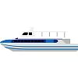
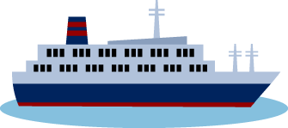
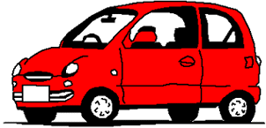
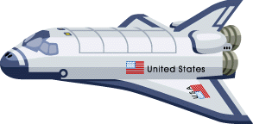
速さ
どっちが速い！

Slide 2
3人の速さをくらべます。
 | 道のり(m) | 時間(秒)
ゆたか | 80 | 16
あきら | 80 | 20
けんた | 110 | 20
一番おそいのは？
一番速いのは？
ゆたかさん
あきらさん
けんたさん
くらべやすいのは だれとだれ？

Slide 3
まず ゆたかさんとあきらさんの速さをくらべます。
 | 道のり(m) | 時間(秒)
ゆたか | 80 | 16
あきら | 80 | 20
けんた | 110 | 20
ゆたかさんとあきらさんはどちらが速い？
ゆたかさんが速い
2人とも道のりが同じ80ｍだから
20秒で走ったあきらさんより
16秒で走ったゆたかさんの方が速い

Slide 4
つぎに あきらさんとけんたさんの速さをくらべます。
 | 道のり(m) | 時間(秒)
ゆたか | 80 | 16
あきら | 80 | 20
けんた | 110 | 20
あきらさんとけんたさんはどちらが速い？

Slide 5
3人の速さをくらべます。
 | 道のり(m) | 時間(秒)
ゆたか | 80 | 16
あきら | 80 | 20
けんた | 110 | 20
3人の速さをくらべるにはどうすればいいかな
道のりが同じならくらべられる
道のりが同じならくらべられる

Slide 6
3人の速さをくらべます。
 | 道のり(m) | 時間(秒)
ゆたか | 80 | 16
あきら | 80 | 20
けんた | 110 | 20
3人の速さをくらべるにはどうすればいいかな
単位量あたりでくらべられる
1秒あたり，１ｍあたり

Slide 7
3人の速さをくらべます。
 | 道のり(m) | 時間(秒)
ゆたか | 80 | 16
あきら | 80 | 20
けんた | 110 | 20
1秒間あたりに走った道のりはそれぞれ何ｍですか。
ゆたか 式
80÷16＝
1秒間あたり ｍ
5
5
80÷20＝
あきら 式
4
1秒間あたり ｍ
4
けんた 式
110÷20＝
1秒間あたり ｍ
5.5
5.5

Slide 8
3人の速さをくらべます。
 | 道のり(m) | 時間(秒)
ゆたか | 80 | 16
あきら | 80 | 20
けんた | 110 | 20
1ｍあたりにかかった時間はそれぞれ何秒ですか。
ゆたか 式
16÷80＝
0.2
0.2
1mあたり 秒
あきら 式
20÷80＝
0.25
1mあたり 秒
0.25
けんた 式
1mあたり 秒
20÷110＝
0.18…
0.18…

Slide 9
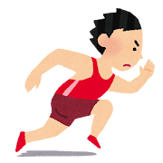
どちらが速いかな
道のり (きょり)＝50m
速いのは
さとし
さとし 50ｍを8秒
たいき 50ｍを9秒
時間
道のり
速さは と (きょり)が
わかればくらべられる
Notes:
どちらが速い？どうしてさとしなの

Slide 10
5分間走の記録
時間 5分
速いのは
はやて
はやて 5分で1100ｍ
けんた 5分で1000ｍ
時間
道のり
速さは と (きょり)が
わかればくらべられる
Notes:
だれが一番速いの どうして

Slide 11
さとし
はやて
たいき
けんた
きょり(道のり)＝50m
時間 5分
さとし 50ｍを8秒
はやて 5分で1100ｍ
たいき 50ｍを9秒
けんた 5分で1000ｍ
速いのは
はやて
さとし
速いのは

Slide 12
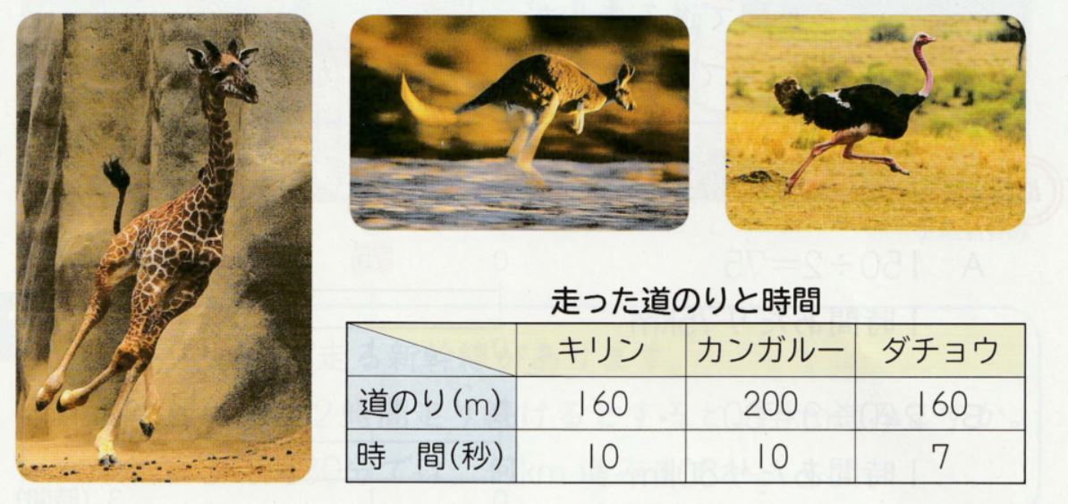
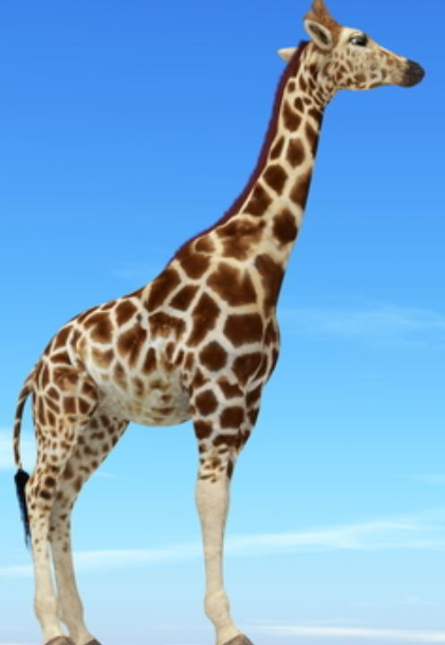
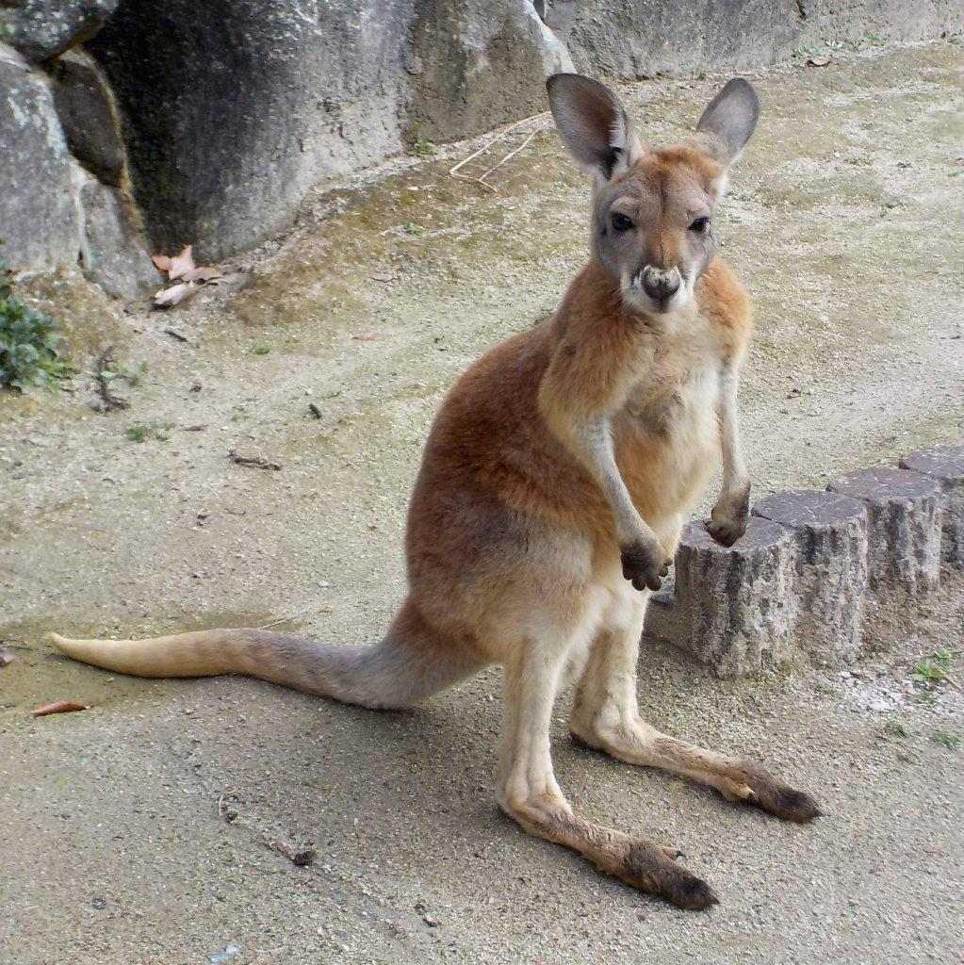
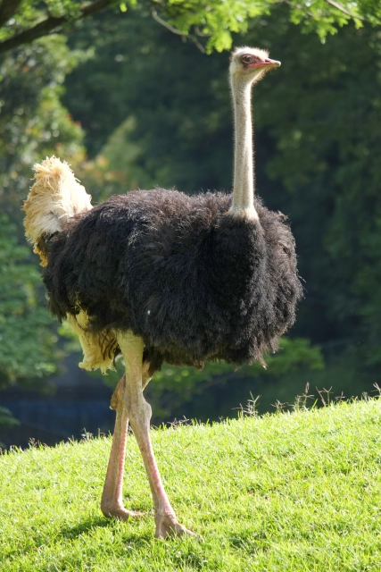
めあて 速さくらべよう
何と何がわかればくらべられるの
Giraffe
Kangaroo
Ostrich
道のり
時間

Slide 13
走った道のりと時間
 | キリン | カンガルー | ダチョウ
道のり(ｍ) | 160 | 200 | 160
時間(秒) | 10 | 10 | 7
キリン
160ｍを10秒で走る
キリン 1秒間に
16ｍ
カンガルー
200ｍを10秒で走る
カンガルー 1秒間に
20ｍ
ダチョウ
160mを7秒で走る
ダチョウ 1秒で
22.8…ｍ

Slide 14
キリン 1秒間あたり
キリンの速さは
16ｍ走る
秒速
16ｍ
カンガルーの速さは
カンガルー 1秒間あたり
秒速
20ｍ
20ｍ走る
ダチョウの速さは
ダチョウ 1秒間あたり
秒速
22.8ｍ
22.8ｍ走る
秒速
１秒間あたりに進む道のりで表した速さ

Slide 15
小学校100走 日本記録
服部廉太郎君
100m 11秒72
１秒間あたり 8.53ｍの速さ
秒速
8.53ｍ
100走 世界記録
1秒間あたり 10.44ｍの速さ
ウサインボルト
100m 9秒58
秒速
10.44ｍ

Slide 16
速さ
秒速
１秒間あたりに進む道のり
歩く
秒速1.2ｍ
１秒間あたり1.2ｍ進む速さ
自動車
秒速16.7ｍ
１秒間あたり16.7ｍ進む速さ
新幹線
秒速83ｍ
１秒間あたり83ｍ進む速さ
飛行機
(旅客機)
秒速300ｍ
１秒間あたり300ｍ進む速さ

Slide 17
速さ
Aのミニカーは，2分間で100ｍ走ります。Bのミニカーは，3分で180ｍ走ります。A,Bどちらが速いですか。
１分間あたりに進む道のりでくらべましょう。
道のり÷時間＝速さ
式 A
100÷2＝50
1分間に50ｍ走る
Aの速さは
分速50ｍ
式 B
180÷3＝60
1分間に60ｍ走る
Bの速さは
分速60ｍ

Slide 18
速さ
分速
１分間あたりに進む道のり
歩く
分速60ｍ
１分間あたり60ｍ進む速さ
自動車
分速1kｍ
１分間あたり1kｍ進む速さ
新幹線
分速5kｍ
１分間あたり5kｍ進む速さ
飛行機
(旅客機)
分速18kｍ
１分間あたり18kｍ進む速さ

Slide 19
3年生の問題です。
Aさんは，チョコレートを150円で2個買いました， Bのさんは，240円で3個買いました。AとBは，どちらが高いですか。
１個あたりの値段でくらべましょう。
式 A
150÷2＝75
1個あたり75円
Aは
１個75円
式 B
240÷3＝80
1個あたり80円
Bは
1個80円

Slide 20
式 A
150÷2＝75
1個あたり75円
0
75
150
0
1
2
式 B
240÷3＝80
1個あたり80円
0
80
240
0
1
2
3

Slide 21
速さ
Aの自動車は，150kmを2時間で， Bの自動車は，240kmを3時間で進みました。
AとBは，どちらが速いですか。
１時間あたりに進む道のり(時速)でくらべましょう。
式 A
150÷2＝75
1時間あたり75kｍ走る
Aの速さは
時速75kｍ
式 B
240÷3＝80
1時間あたり80kｍ走る
Bの速さは
時速80kｍ

Slide 22
式 A
150÷2＝75
1時間あたり75km
0
75
150
(km)
時速75kｍ
0
1
2
(時間)
式 B
240÷3＝80
1時間あたり80km
0
80
240
(km)
時速80kｍ
0
1
2
3
(時間)

Slide 23
速さ
時速
１時間あたりに進む道のり
歩く
時速4kｍ
１時間あたり4kｍ進む速さ
自動車
時速60kｍ
１時間あたり60kｍ進む速さ
新幹線
時速300kｍ
１時間あたり300kｍ進む速さ
飛行機
(旅客機)
時速1080kｍ
１時間あたり1080kｍ進む速さ

Slide 24
速さ
秒速
１秒間あたりに進む道のりで表した速さ
分速
１分間あたりに進む道のりで表した速さ
時速
１時間あたりに進む道のりで表した速さ

Slide 25
道のり÷時間＝速さ
秒速
道のり÷〇秒＝速さ(秒速)
100m÷5秒＝秒速20m
分速
道のり÷〇分＝速さ(分速)
800m÷4分＝分速200m
時速
道のり÷〇時＝速さ(時速)
200ｋｍ÷5時間＝時速40km

Slide 26
P222 ４
次の速さを求めましょう。
①13.5kmの道のりを3時間で歩いた人の時速
②1500ｍの道のりを2分間で進んだ自動車の分速
③180ｍの高さを30秒でのぼったエレベーターの秒速

Slide 27
P222 ４
次の速さを求めましょう。
①13.5kmの道のりを3時間で歩いた人の時速
0
4.5
13.5
(km)
0
1
2
3
(時間)
式
13.5÷3＝4.5
時速4.5km

Slide 28
P222 ４
次の速さを求めましょう。
1500mの道のりを2分間で進んだ自動車の分速
0
750
1500
(m)
0
1
2
3
(分間)
式
1500÷2＝750
分速750m

Slide 29
P222 ４
次の速さを求めましょう。
180ｍの高さを30秒でのぼったエレベーターの秒速
6
(m)
0
180
0
20
1
10
30
(秒間)
式
180÷30＝6
秒速6m

Slide 30
めあて
速さと時間から，
道のりを求めよう。

Slide 31
歩く速さを分速60ｍ(1分間に60ｍ進む)として
家から学校までの道のりを求めよう。
①家から学校までの時間 2分
0
60
(m)
0
(分間)
1
2
式
60×2＝120
120ｍ

Slide 32
めあて 速さと時間から，道のりを求めよう。
歩く速さを分速60ｍとして
家から学校までの道のりを求めよう。
家から学校までの時間 15分
0
60
(m)
0
(分間)
1
2
15
式
60×15＝900
900ｍ

Slide 33
P223の 1
時速230kmで走る新幹線があります。
この新幹線が2時間走り続けるとすると，
何km進みますか。
また，3時間30分では，何km進みますか。
式
230×2＝460
460km
式
230×3.5＝805
805km
0
230
460
805
(km)
0
(時間)
1
2
3
3.5
4

Slide 34
P223の 1
時速230kmで走る新幹線があります。
この新幹線が2時間走り続けるとすると，
何km進みますか。
また，3時間30分では，何km進みますか。
式
230×2＝460
460km
式
230×3.5＝805
805km
0
230
460
805
(km)
0
(時間)
1
2
3
3.5
4

Slide 35
P223の 2
次の道のりを求めましょう。
①時速45kmの自動車が2時間に進む道のり
45×2＝90
90km
0
230
460
805
(km)
0
(時間)
1
2
3
3.5
4

Slide 36
P223の 2
次の道のりを求めましょう。
①時速45kmの自動車が2時間に進む道のり
45×2＝90
90km
②分速1.6kmのはとが30分間に飛ぶきょり
1.6×30＝48
48km
③秒速32mのチーターが5秒間に走る道のり
32×5＝160
160km

Slide 37
台風が時速5kmで進んでいます。
このままの速さで10km進むのにかかる時間は，どれだけですか。また，20km進むのにかかる時間は，どれだけですか。
㋐10km進むのにかかる時間を求めましょう。
0
5
10
(km)
0
(時間)
1
2
式
2
10÷5＝

Slide 38
P224の 1
台風が時速25kmで進んでいます。
このままの速さで300km進むのにかかる時間は，どれだけですか。また，800m進むのにかかる時間は，どれだけですか。
㋐300km進むのにかかる時間を求めましょう。
0
25
300
(km)
0
(時間)
1
12
式
300÷25＝
12

Slide 39
P224の 1
台風が時速25kmで進んでいます。
このままの速さで300km進むのにかかる時間は，どれだけですか。また，800m進むのにかかる時間は，どれだけですか。
㋑800km進むのにかかる時間を求めましょう。
0
25
800
(km)
0
(時間)
1
32
式
800÷25＝
32

Slide 41
P224の 1
台風が時速25kmで進んでいます。
このままの速さで300km進むのにかかる時間は，どれだけですか。また，800m進むのにかかる時間は，どれだけですか。
式
230×2＝460
460km
式
230×3.5＝805
805km
0
230
460
805
(km)
0
(時間)
1
2
3
3.5
4
式

Slide 43
×60
秒速2m
=120m
1秒間に2m進む速さ
秒速2m
１分間
0
60秒間
10秒
20秒
30秒
40秒
50秒
0
20m
40m
60m
80m
100m
120m
1秒
2秒
3秒
4秒
5秒
6秒
…
60秒間
2m
4m
6m
8m
10m
12m
120
m

Slide 44
速さ
×60
×60
１秒間
１分間
１時間
2m
120m
7200m
秒速2m
分速120m
時速7200ｍ
×60
×60

Slide 45
速さ
×60
×60
１秒間
１分間
１時間
2m
120m
7200m
秒速
分速
時速
×60
×60

Slide 46
速さ
÷60
÷60
１秒間
１分間
１時間
2m
120m
7200m
秒速
分速
時速
÷60
÷60

Slide 47
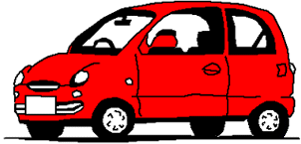
速さ
飛行機
旅客機
新幹線
のぞみ
家庭用の
自動車
秒速 300m
秒速 80m
秒速 15m
分速 18km
分速 4.8km
分速 0.9km
時速 1080km
時速
288km
時速
54km

Slide 49
P222 ４
次の速さを求めましょう。
①13.5kmの道のりを3時間で歩いた人の時速
②1500ｍの道のりを2分間で進んだ自動車の分速
③180ｍの高さを30秒でのぼったエレベーターの秒速

Slide 50
速さ
Aのミニカーは，2分間で100ｍ走ります。Bのミニカーは，3分で180ｍ走ります。A,Bどちらが速いですか。
１分間あたりに進む道のりでくらべましょう。
式 A
Aの速さは
分速 ｍ
式 B
Bの速さは
分速 ｍ

Slide 51
速さ
Aの自動車は，150kmを2時間で， Bの自動車は，240kmを3時間で進みました。
AとBは，どちらが速いですか。
１時間あたりに進む道のりでくらべましょう。
式 A
Aの速さは
時速 kｍ
式 B
Bの速さは
時速 kｍ

Slide 52
速さ
分速
１分間あたりに進む道のり
歩く
分速72ｍ
１分間あたり72ｍ進む速さ
自動車
分速1kｍ
１分間あたり1kｍ進む速さ
新幹線
分速5kｍ
１分間あたり5kｍ進む速さ
飛行機
(旅客機)
分速18kｍ
１分間あたり18kｍ進む速さ

Slide 53
3年生の問題です。
Aさんは，チョコレートを150円で2個買いました， Bのさんは，240円で3個買いました。AとBは，どちらが高いですか。
１個あたりの値段でくらべましょう。
式 A
Aは
式 B
Bは

Slide 54
A 150円で2個
0
0
1
2
B 240円で3個
0
0
1
2
3

Slide 55
速さ
Aの自動車は，150kmを2時間で， Bの自動車は，240kmを3時間で進みました。
AとBは，どちらが速いですか。
１時間あたりに進む道のり(時速)でくらべましょう。
式 A
Aの速さは
式 B
Bの速さは

Slide 56
Aは150kmを2時間
0
(km)
0
1
2
(時間)
Bは240kmを3時間
0
(km)
0
1
2
3
(時間)

